Slide 1

Up in the Air
Serverless Computing With Azure Functions

Slide 2
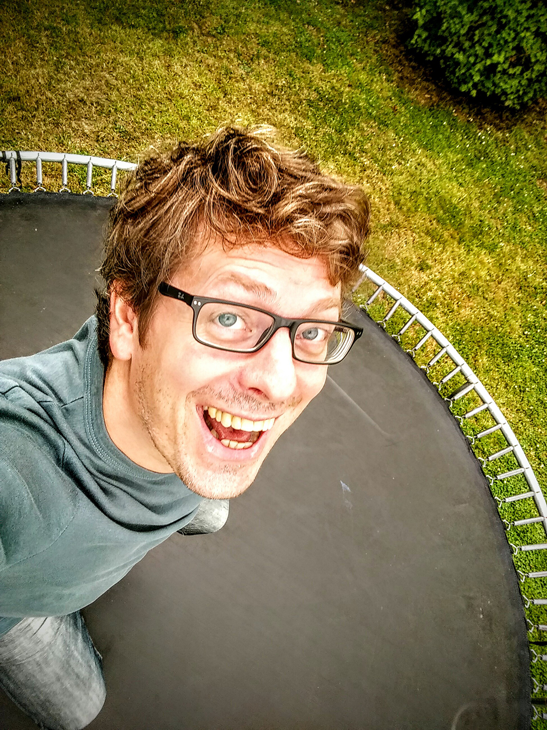

2010
DDD & CQRS
2000
C#
1999
Dipl.Ing. Maschinenbau
1989
Softwareentwicklung mit dBase IV 1.5
1983
C64 / BASIC /SYS
@janekf
jan.fellien@devcrowd.de
janekf.blogspot.com
github.com/jfellien
github.com/devcrowd-team

Slide 3
Reverse Flash - Sia
Flash - Jan(ek)

Slide 4

Notes:
Stellt euch bitte mal vor, ihr wollt euch selbstständig machen und nun ist es an der Zeit einen eigenen Raum dafür zu schaffen. Es soll schön warm sein, Strom, Wasser und Internet angeschlossen werden und an eurem eigenen Arbeitsplatz einfach nur eure Arbeit verrichten. Ihr überlegt euch wie dies nun was ihr braucht…

Slide 5

You just want
to work
Notes:
… eigentlich möchtet ihr gern in den eigenen vier Wänden mit eurem neuen Laptop arbeiten. Ihr braucht auch noch eine Firmen Adresse und müsst natürlich eure Kunden auch bewirten können. Und ein Konferenzraum wäre auch nicht schlecht, damit man sich mit dem Kunden besser austauschen kann, als über dem eigenen Schreibtisch hinweg…

Slide 6
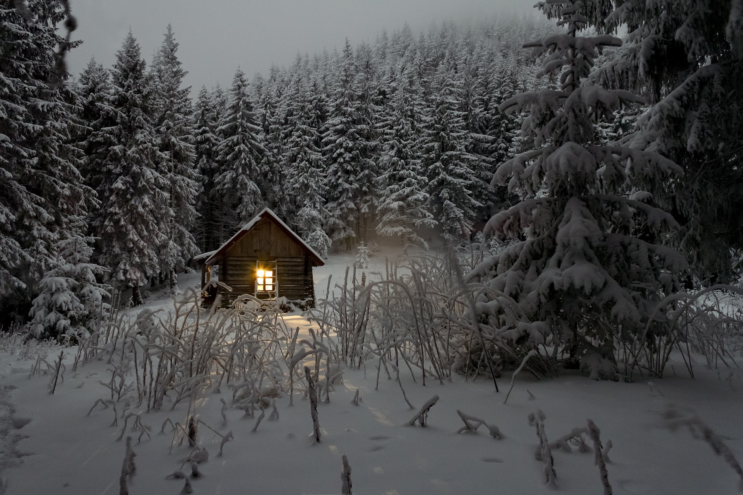
Notes:
Stellt euch bitte mal vor, ihr habt eine Familie gegründet und nun ist es an der Zeit einen eigenen Raum dafür zu schaffen. Es soll schön warm sein, Strom und Wasser angeschlossen werden und die Natur direkt vor der Tür. Ihr geht mit diesen Vorstellungen zu eurem Architekt eures Vertrauen und sagt ihm…

Slide 7
You wanna just live
Notes:
… du möchtest gern in den eigenen vier Wänden mit deiner neuen Familie wohnen. Mit Strom, Wasser und warm soll es sein.
Der Architekt reibt sich die Hände und freut sich, ein weiterer Auftrag winkt. Nach einigen Monaten Arbeit unterbreitet er euch folgendes Angebot…

Slide 8
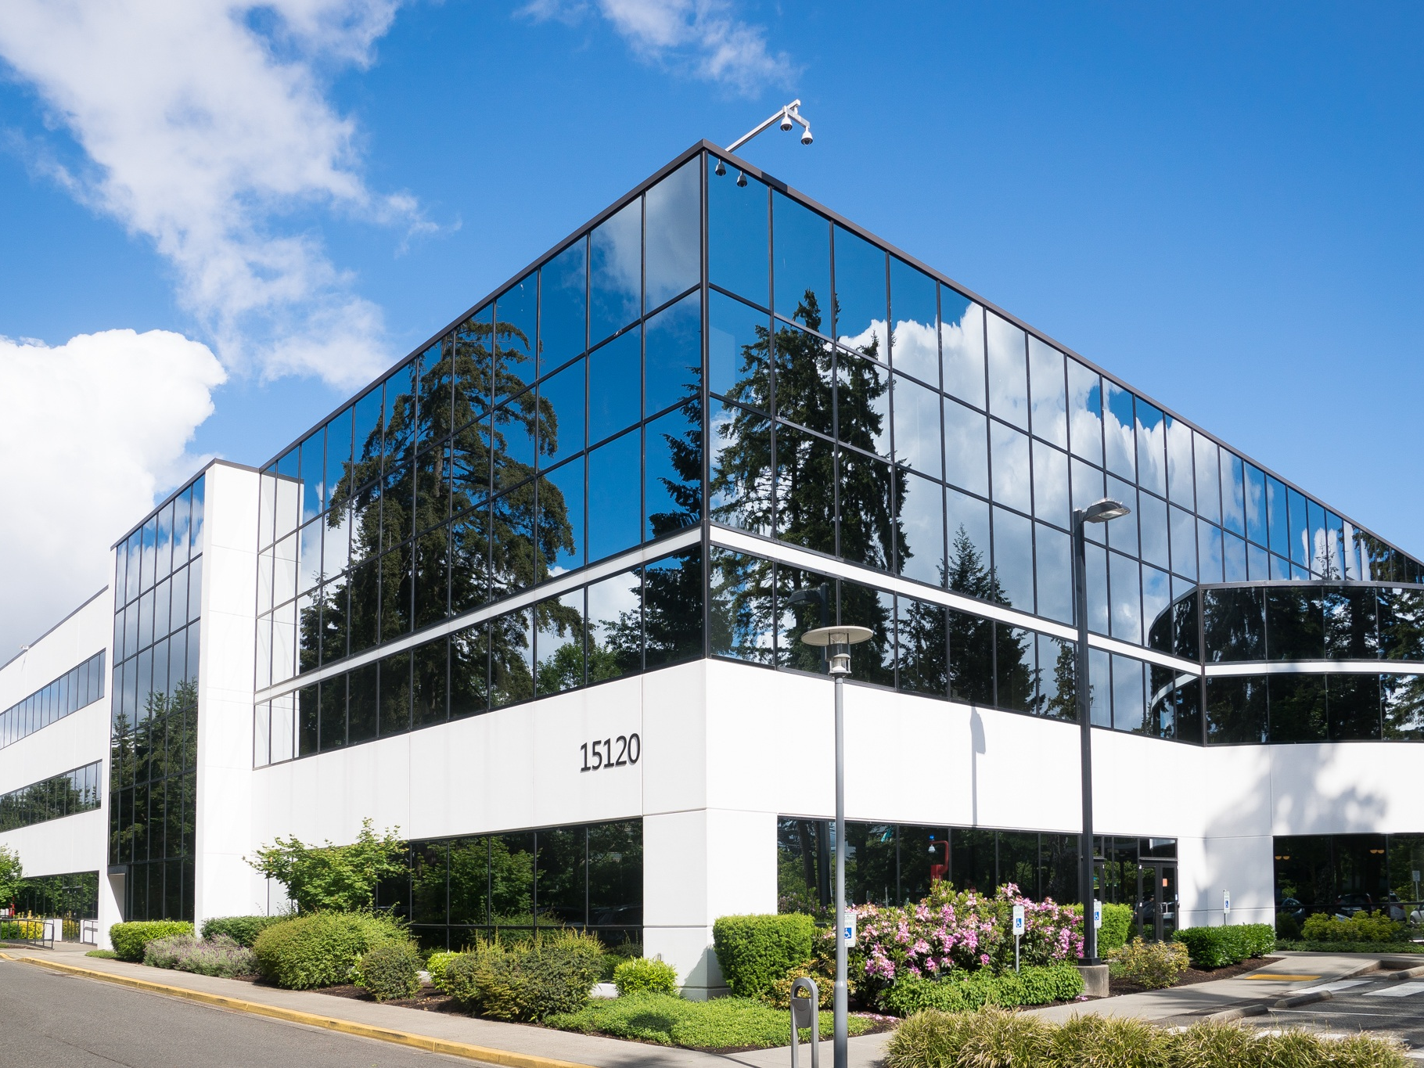
Notes:
Ein Eigenes Firmengebäude… Schön sieht es aus! Teuer ist es… Alle deine Anforderungen sind damit erfüllt, aber natürlich geht es dann erst richtig los.

Slide 9
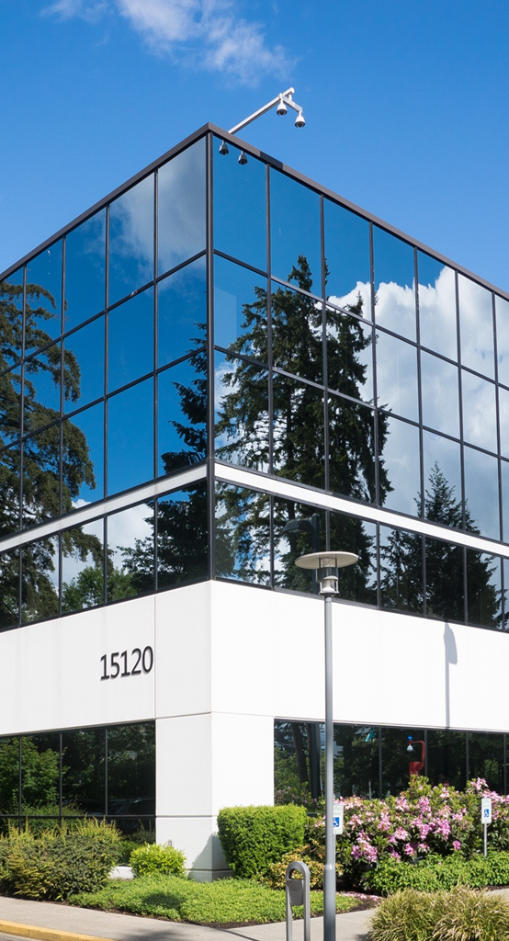
Infrastructure everywhere
Notes:
So ein eigenes Gebäude braucht natürlich sehr viel Infrastruktur und muss auch regelmäßig gewartet und gepflegt werden…
Gärtner, Gebäudereinigung, Empfang, Möbel, Technik, Strom, Wasser, Internet usw. all dies und noch mehr musst du besorgen und sorge tragen, dass alles funktioniert…
Dein eigentlicher Wunsch als selbstständiger Tätig zu sein hat sich zu einem Enterprise-Unternehmen entwickelt. Folgendes ist passiert…

Slide 10
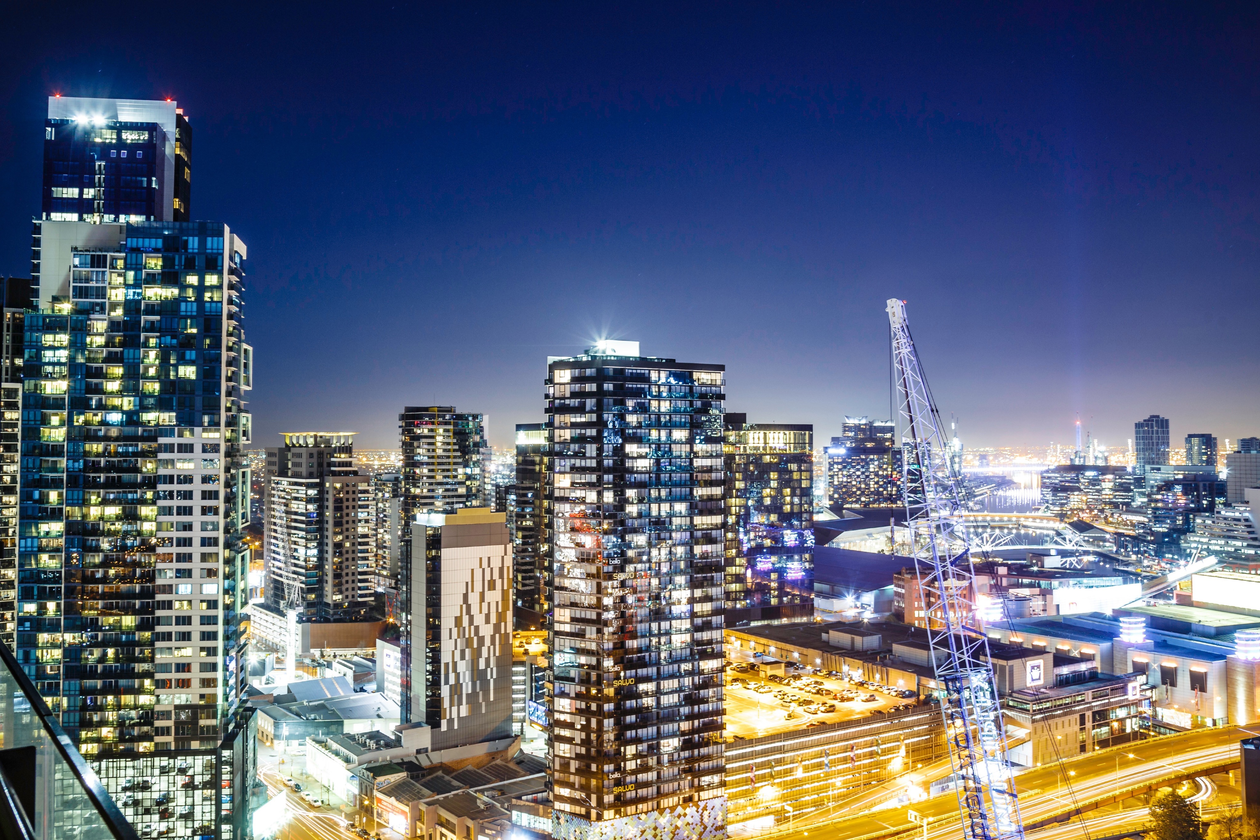
Notes:
Schön sagst du, doch tatsächlich denkst du, ob der Architekt von allen guten Geistern verlassen ist uns stellst ihn zur Rede. Was hat er sich dabei gedacht, mit hunderten anderen in einem Haus und überhaupt, wo ist denn da die Romantik. Das richtet sich der Architekt auf und erklärt sich…

Slide 11
Infrastructure everywhere
Notes:
… hey, du brauchst doch für deine Wohnung Nachbarn, die machen dir die Wohnung warm und außerdem ist ein großes Haus mit vielen Mietern das einzig sinnvolle, wenn es um die Median, wie Strom und Wasser geht. Die Stadtwerke legen einem nur eine Leitung, wenn das Haus groß genug ist. Ja und dann der öffentliche Nahverkehr, sowie die Straßen, alles zu deinem Wohl. Wie möchtest du denn sonst nach Hause kommen? Da schau, das tolle Einkaufszentrum brauchst du auch, weil irgendwoher musst du doch die Lebensmittel und sonstigen Dinge des täglichen Bedarfs herholen.
Sprich, der Architekt hat aus deinem Wunsch nur zu wohnen gleiche eine Stadt gemacht.

Slide 12

DB
Web-Server
Feature
Messaging
Monitoring
Notes:
Am Anfang hattest du dein Feature „selbstständige Tätigkeit“ und du wusstest du brauchst dazu ein kleines bissl Infrastruktur: Wasser, Strom, Internet, Adresse…

Slide 13

DB
Web-Server
Feature
Messaging
Monitoring
Notes:
Aber daraus erfolgte nun eigentlich, dass die Infrastruktur Oberhand gewann und dein Feature „selbstständige Arbeit“ zur Nebensache wurde…

Slide 14
Ceremonies
are annoying
Notes:
Genau das wollen wir nicht… dieses ganze zeremonielle Drumherum… dies nervt… wir wollen doch nur unser Feature….

Slide 15
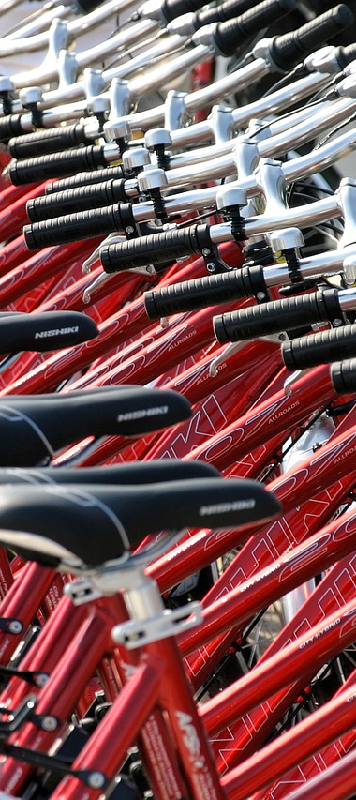
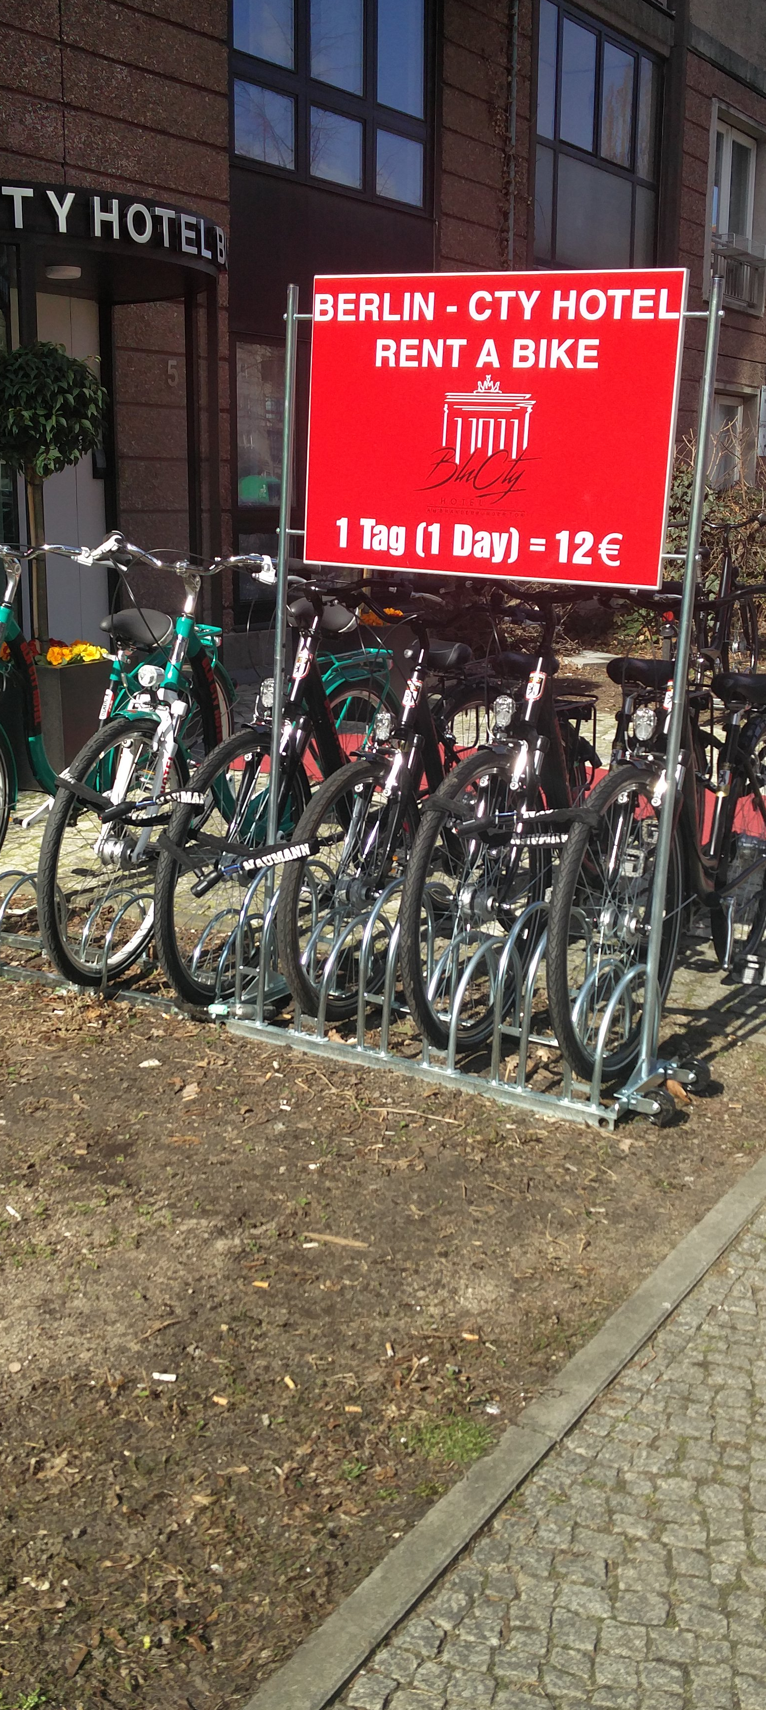
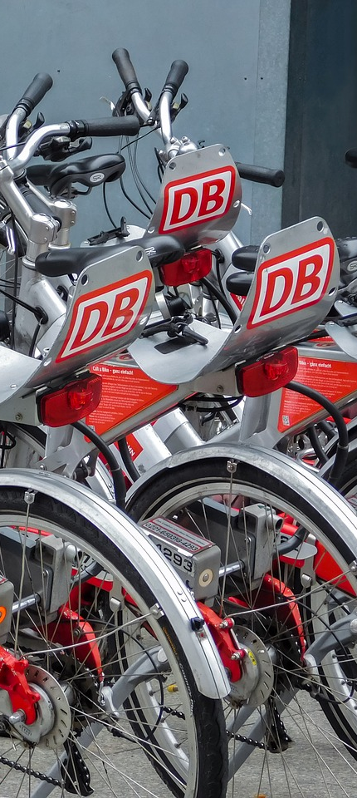
once upon a time…

Slide 17
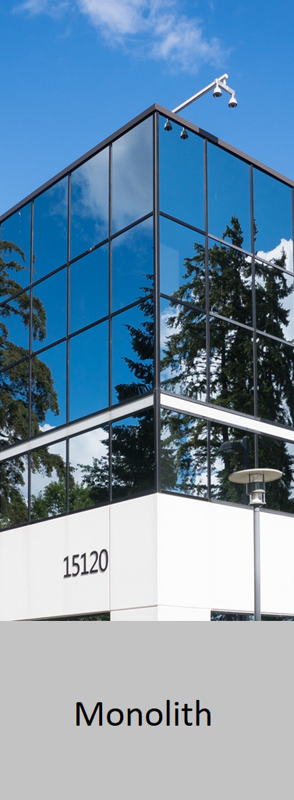
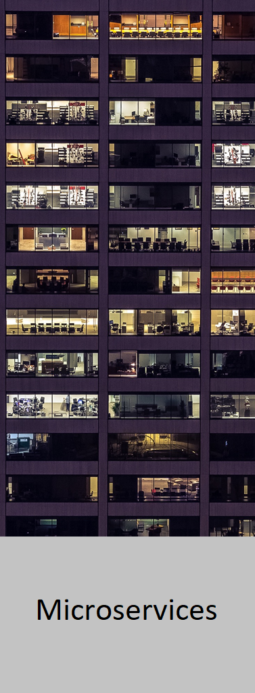
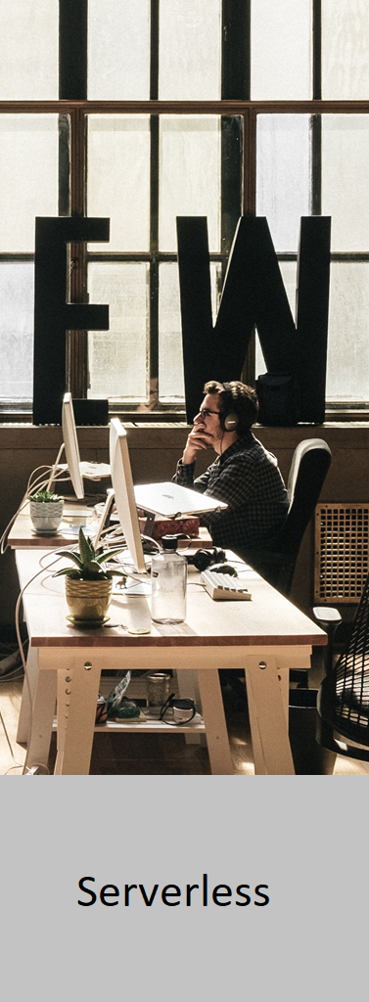



VM
App Service
Functions
…you can own and operate your own building
Cut to the code - create innovative business value
…you can rent an office
…you can take co-working space

Slide 18
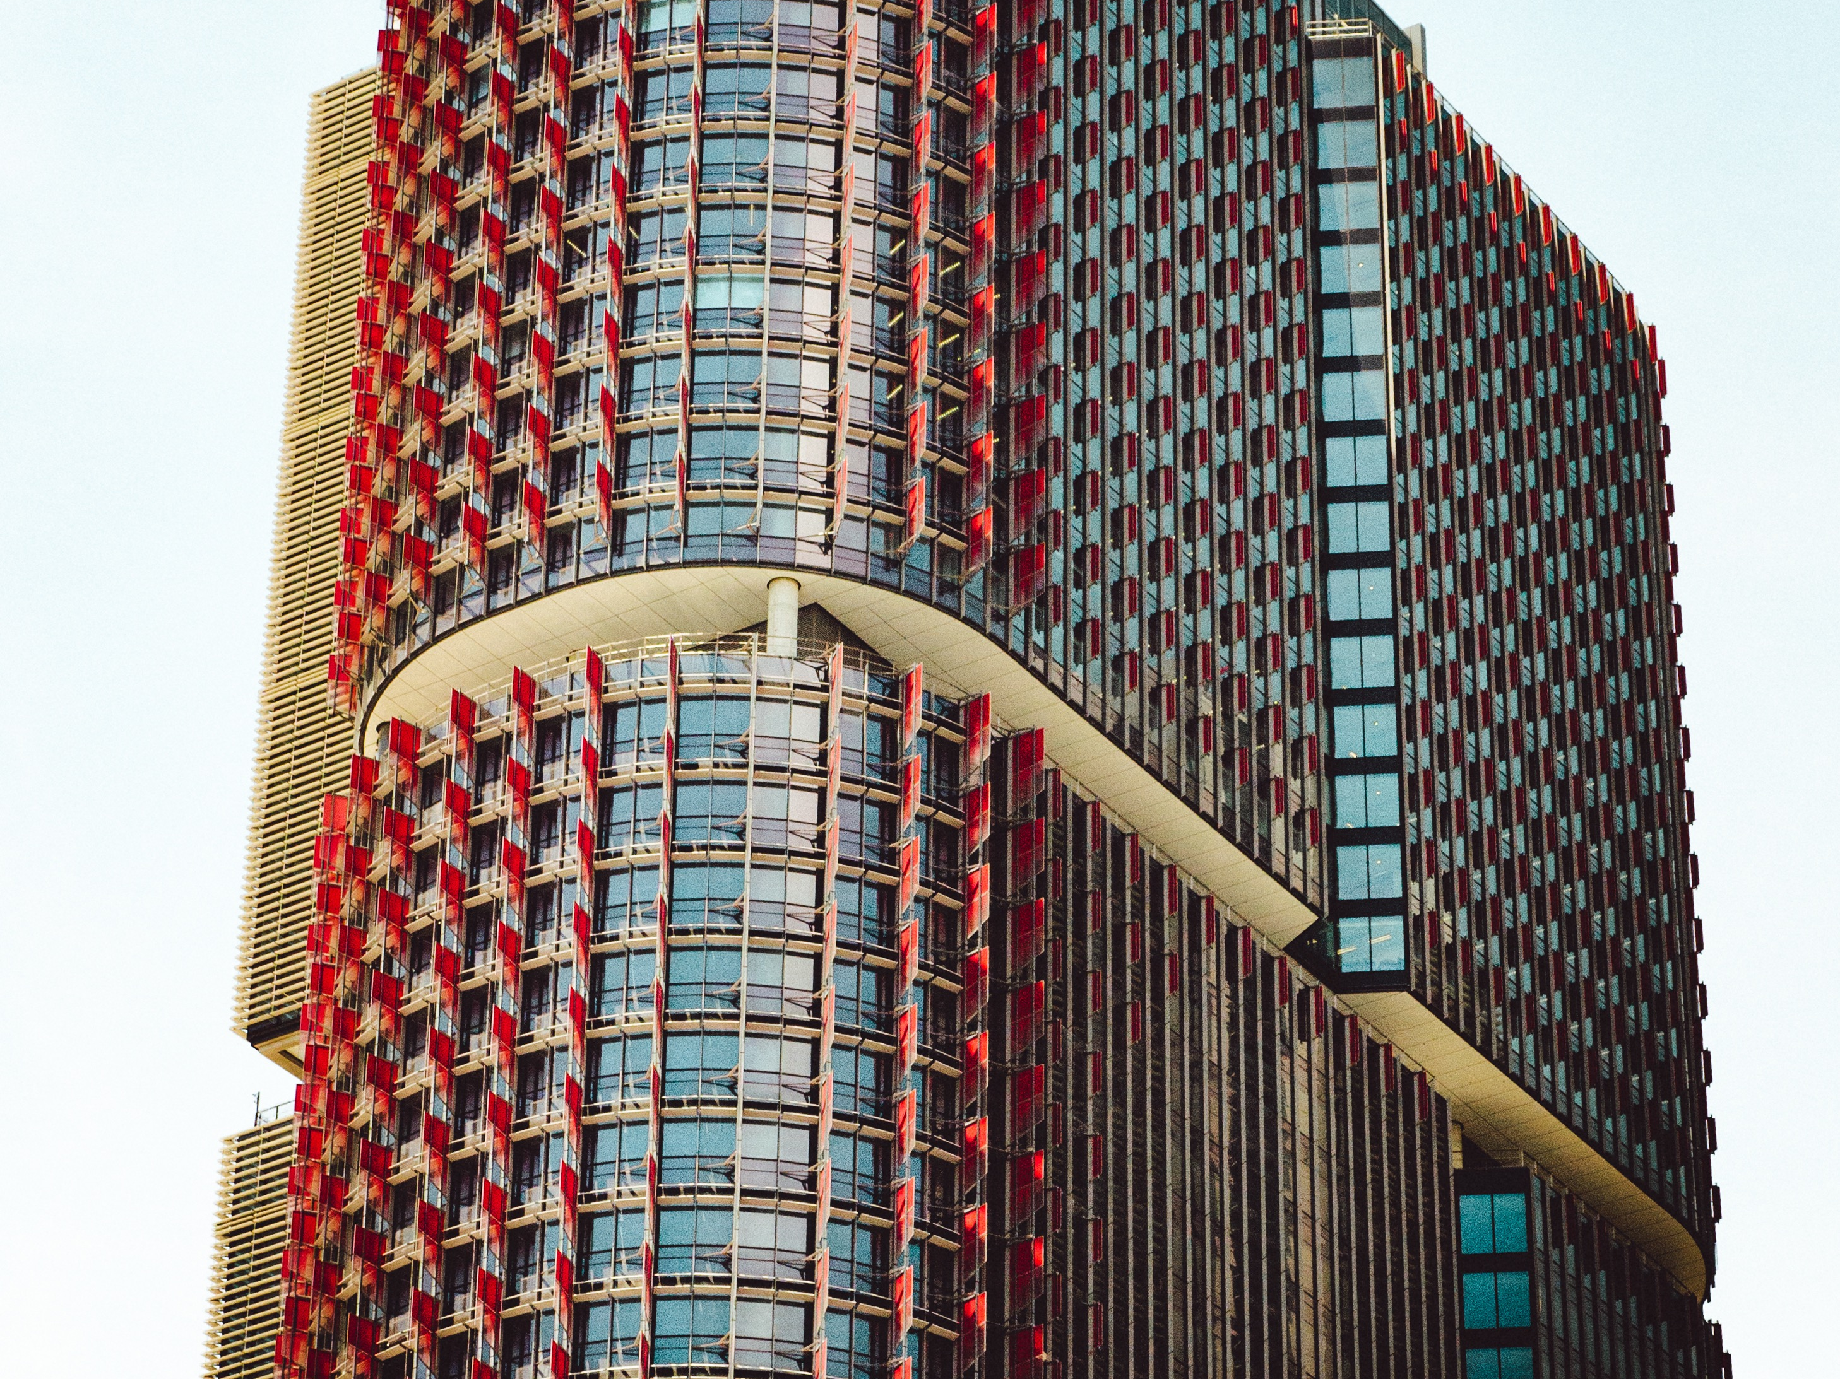

Slide 20


Slide 22
VM
App Service
Functions

Slide 23

Focus

Slide 24

In Bindings
Trigger
Out Bindings

Slide 25
Function App
Trigger
function_1()
Output
Input
Trigger
function_2()
Output
Trigger
Input
function_3()

Slide 26

Function App
C#, F#, JavaScript, Python, Batch, PHP …
Hosting Plans
Serverless
Online Editor

Slide 27
Trigger
HTTP & Webhook
Storage (Blob & Queue)
Event & IoT Hub
Service Bus
E-Mail
…

Slide 28
In Binding
Storage (Blob & Table)
External File (FTP)
External Table (z.B. SQL Server)
DocumentDB
…

Slide 29
Out Binding
Storage (Blob, Table & Queue)
Event & Notification Hub
External File & Table
SMS & E-Mail
Service Bus
…

Slide 30

Demo

Slide 31
What else?
Deployment
Security
host.json

Slide 32
diakuiu
spacibo
xièxie
köszönöm
dziekuje
merci
tak
a dank
dank je we
gracias
danke
mauruuru
multumesc
kiitos
thank you
dekuji
grazie
tack
toda
hvala
tesekkur ederim
go raibh maith agat

